Slide 1
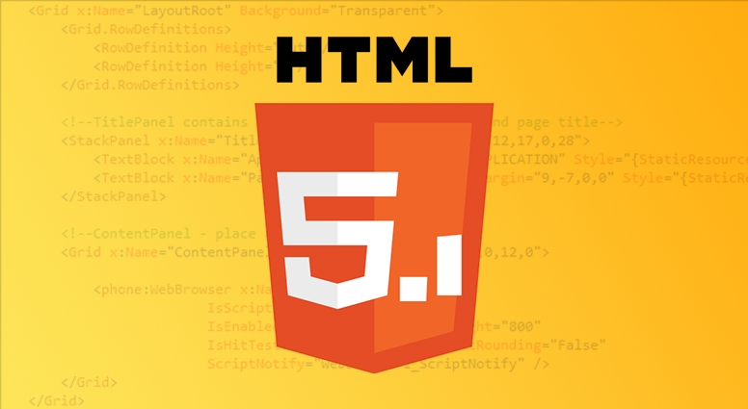

Slide 2
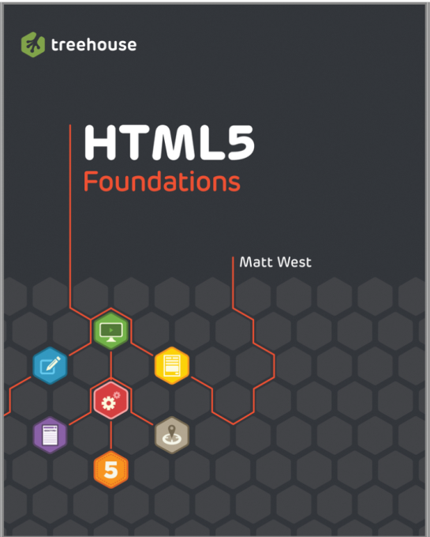
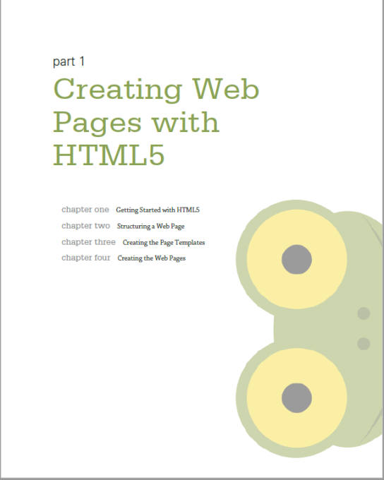
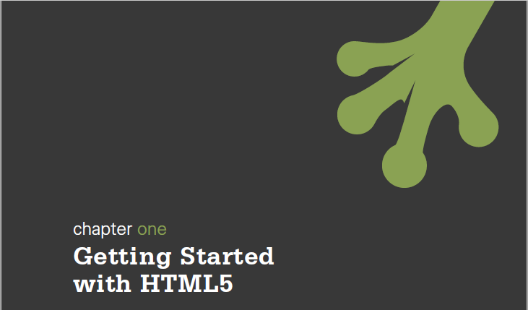

Slide 3
HTML5
Introducción

Slide 4
¿Qué es HTML?
Hyper Text Markup Language, o HTML, es el código básico que constituye la base de cada sitio web en la World Wide Web (WWW).
HTML se utiliza para marcar texto y otro contenido de la página, y para definir cómo se estructura una página web.
NOTA: W3C

Slide 5
HTML5/Página web
Una página web está formada por una gran cantidad de contenido:
texto,
imágenes,
incluso videos.

Slide 6
HTML5/Página web
Cada uno de estos elementos de contenido se marca mediante la sintaxis HTML (una colección de palabras y símbolos que pueden ser entendidos por programas de computadora).

Slide 7
HTML5/Página web
HTML también se usa para describir la estructura de la página, definiendo cada una de las diferentes secciones que puede tener (como un encabezado, área de contenido y pie de página).

Slide 8
HTML5..
El HTML se utiliza para definir el contenido de la página y cómo está estructurado, pero no es responsable de cómo se ve realmente la página: el color, los bordes y la posición de los elementos.
Ese es un trabajo para las hojas de estilo en cascada o CSS, que veremos brevemente más adelante en este curso.

Slide 9
HTML5..
También hay otro idioma que se usa comúnmente al crear sitios web.
JavaScript es un lenguaje de programación que se utiliza junto con HTML y CSS para crear características interactivas para páginas web.
Más adelante en este curso, utilizará JavaScript para crear controles de reproducción personalizados para un video.

Slide 10
HTML5 ..
HTML siempre está evolucionando.
La última revisión de HTML es HTML5, el tema de este curso.
La especificación oficial para HTML5 (https://www.w3.org/TR/html52/) describe una gran cantidad de nuevas características que permiten a los desarrolladores web crear sitios web que son más rápidos y más inteligentes que los que podrían construir utilizando versiones anteriores de HTML.

Slide 11
HTML5 ..
Estas nuevas características incluyen:
LocalStorage (que permite a los desarrolladores almacenar datos en la computadora del usuario)
HTML5 Video (que permite la reproducción de video en su navegador web sin necesidad de un complemento como Flash),
nuevos elementos interactivos:
selector de fechas
deslizadores

Slide 12
HTML5 ..
El término HTML5 se ha convertido en una especie de palabra de moda en los últimos años, utilizado por clientes, jefes y desarrolladores para describir lo que viene a continuación en el viaje de las tecnologías web.
Aunque este uso es común, no es estrictamente exacto.

Slide 13
HTML5 ..
HTML5 es solo una parte de una gran cantidad de estándares que se conocen colectivamente como Nuevas Tecnologías Web Emocionantes (NEWT).
Junto con HTML5, NEWT también abarca cosas como:
WebGL (gráficos 3D en el navegador)
y GeoLocation (encontrar la ubicación de un usuario).
Aunque GeoLocation no es estrictamente parte de HTML5, lo aprenderás más adelante en este curso porque es tan genial que simplemente no pude omitirlo.

Slide 14

Herramientas …
Browsers
Google
Mozilla
Apple
Microsoft
Opera

Slide 15
Herramientas …
Editores de texto
SublimeText (versión portable)
TextWrangler
Notepad++
gedit

Slide 16
Herramientas
Developer Tools
Chrome Developer Tools
Firebug for Firefox
Dragonfly for Opera
Web Inspector in Safari
IE Developer Tools

Slide 17
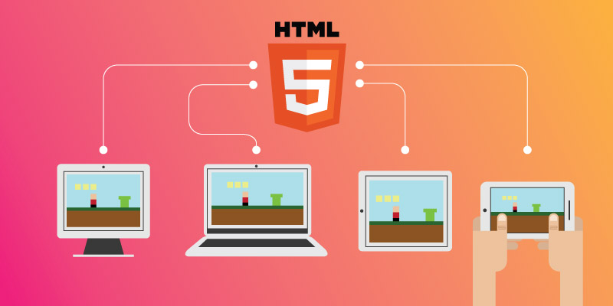
Mi primera vez

Slide 18
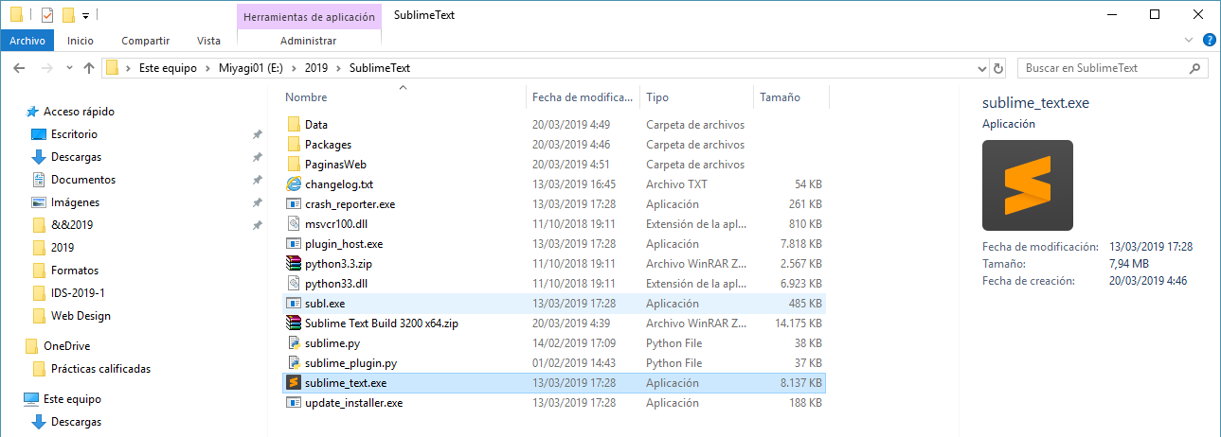

Slide 19
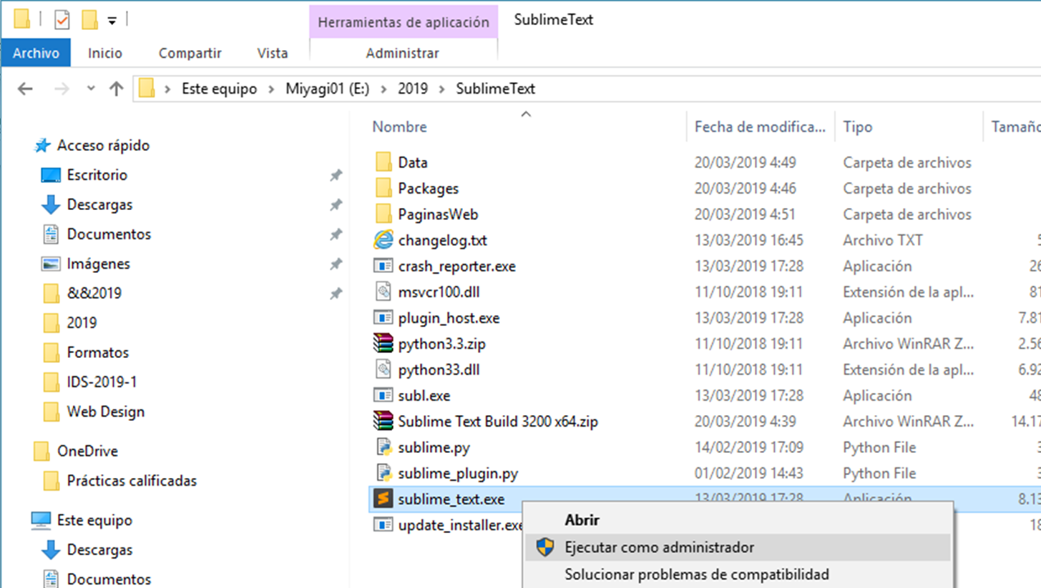

Slide 20
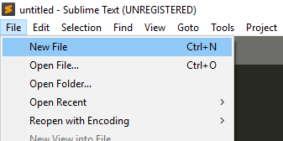

Slide 21
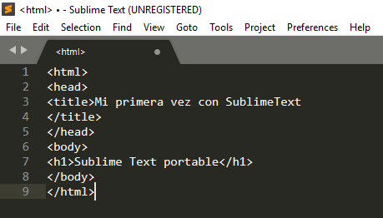

Slide 22
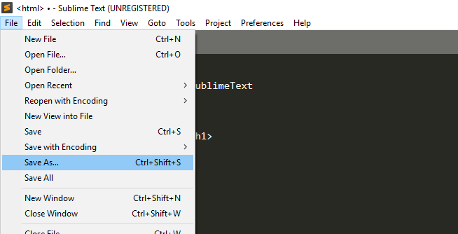

Slide 23
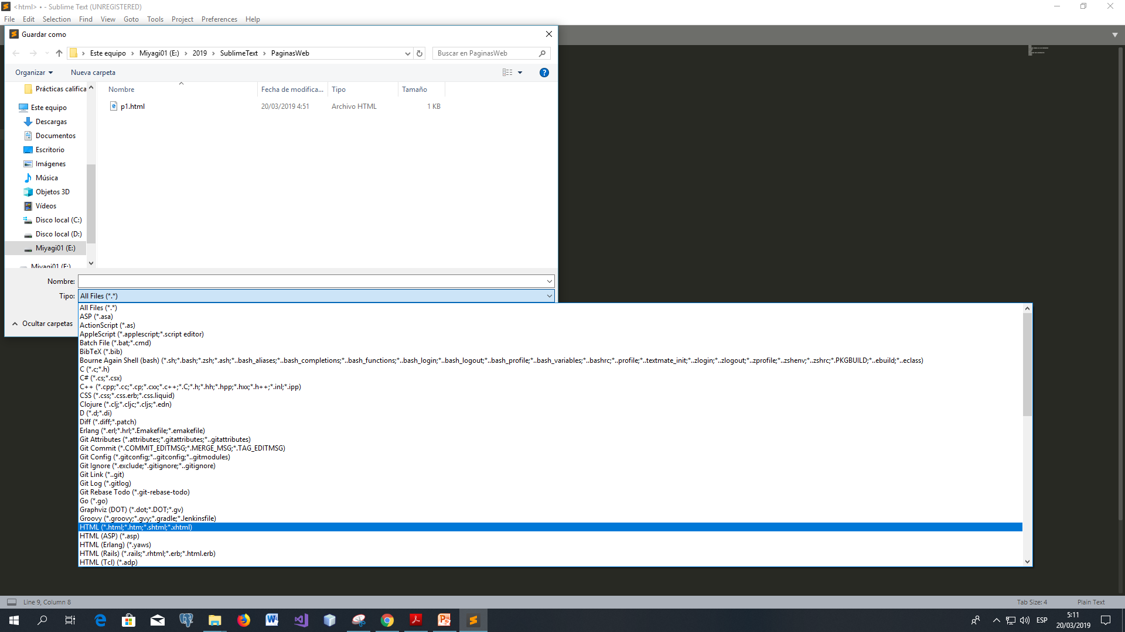

Slide 24
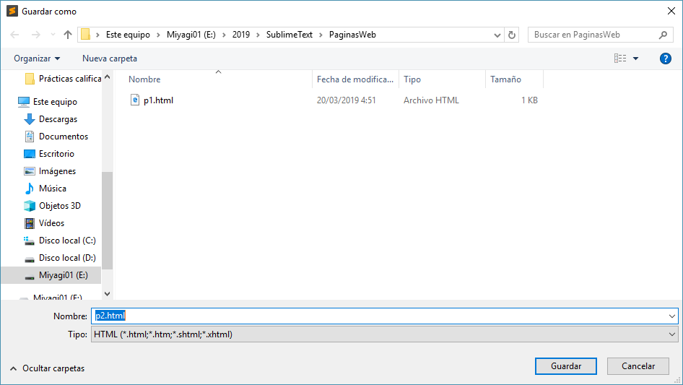

Slide 25
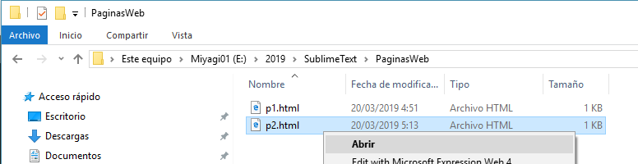

Slide 26
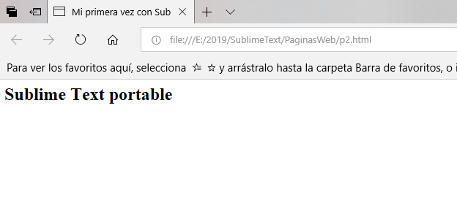

Slide 27

Elementos

Slide 28
Elementos …
Cada elemento esta constituido por una etiqueta (tag) de inicio y una etiqueta de cierre (</…>)
Varios elementos no tienen etiquetas finales.
Estos se llaman elementos vacíos (void).
Un elemento vacío no debe contener ningún contenido y, por lo tanto, no tiene una etiqueta final.
Señalo estos elementos a medida que avanza el curso.

Slide 29
Elementos/La Declaración del DOCTYPE …
Eche un vistazo a la primera línea del código:
<! DOCTYPE html>
El DOCTYPE es un pequeño fragmento de código que se debe colocar al comienzo de cada página web para indicar con qué estándar cumple la página correspondiente.

Slide 30
Elementos/La Declaración del DOCTYPE
El DOCTYPE en este ejemplo indica que el código es compatible con HTML5.
Cuando abre una página web en su navegador, el navegador busca una declaración DOCTYPE.
Examina el DOCTYPE para decidir si la página está utilizando estándares web modernos, como HTML5, o si fue diseñada para funcionar con navegadores más antiguos.
Luego, el navegador utiliza esta información para determinar cómo interpretar el código y mostrarlo en la pantalla.

Slide 31
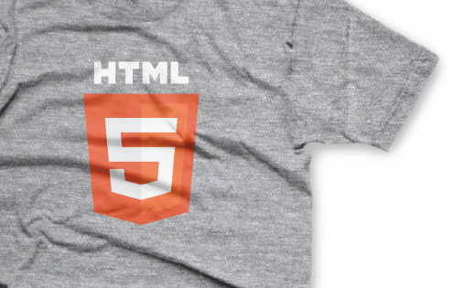
Atributos

Slide 32
Atributos
<img src=”image.jpg” width=”300” height=”100” alt=”A description of the image.”>
<html lang=”en”>

Slide 33
Elementos de anidación …
La práctica de colocar un elemento dentro de otro se llama anidar.
Piense en la anidación como un gran diagrama de árbol.
Empiezas con un elemento (<body>); este elemento tiene una serie de otros elementos anidados dentro de él (en su página web, los elementos <p>).
Estos elementos, a su vez, tienen elementos anidados dentro de ellos, y así sucesivamente.
Esto crea un enorme árbol de elementos con diferentes niveles.

Slide 34
Elementos de anidación …
La posición de cada uno de los elementos dentro de su código es importante.
Asegúrese de que tanto la etiqueta inicial como la final de su elemento estén anidadas dentro del mismo elemento.
Por ejemplo, nunca debe tener una etiqueta de inicio dentro del elemento <body> y la etiqueta final fuera de este.
Este código no sería válido, pero lo que es más importante, a veces hará que su página web se muestre incorrectamente en un navegador web.

Slide 35
Elementos de anidación …
El sangrado de elementos que están anidados dentro de otros (como ha hecho con los elementos <p> en su página web) es útil para identificar rápidamente la estructura de su código HTML.

Slide 36

Validación

Slide 37
Validación …
La validación de sus páginas web le permite asegurarse de que su código cumple con los estándares.
Esto significa que el código que escribe sigue las mejores prácticas y pautas descritas en los estándares web relevantes.

Slide 38
Validación/¿Por qué debería validar? …
Aunque la validación no es obligatoria, es una parte importante del proceso de desarrollo.
Debes validar tu código por varias razones:

Slide 39
Validación/¿Por qué debería validar? …
Depuración de su código: la validación puede ser una forma útil de encontrar errores en su código que pueden estar causando problemas con la visualización de una página en los navegadores web.
Por ejemplo, es fácil perder una etiqueta final en su código, lo que resulta en problemas con la forma en que los navegadores muestran el diseño de la página.
El uso de un validador puede ayudarlo a encontrar dónde faltan las etiquetas finales o dónde están colocadas incorrectamente, lo que le ahorra mucho tiempo al pasar por cada línea de su código para verificar que haya usado las etiquetas correctamente.

Slide 40
Validación/¿Por qué debería validar? …
Haga una prueba de futuro de su código: solo porque su código funciona en los navegadores de hoy no significa que funcionará en el futuro.
Los fabricantes de navegadores generalmente implementan tecnologías tal como están definidas en las especificaciones relevantes, y estas especificaciones están diseñadas para garantizar que las tecnologías sean compatibles con versiones anteriores.

Slide 41
Validación/¿Por qué debería validar?
Esto significa que si sigue los estándares web hoy en día, es más probable que su código funcione en el futuro porque los fabricantes de navegadores tienen una mejor idea de cómo está estructurado su código y qué está tratando de hacer.

Slide 42
Estándares

Slide 43
Estándares … ¿Qué son los estándares web? …
Los estándares web son especificaciones desarrolladas por organizaciones como el W3C (World Wide Web Consortium) y WHATWG (Grupo de trabajo de tecnología de aplicaciones de hipertexto web):
¡A los desarrolladores les gustan sus siglas!
Estas especificaciones describen cómo los fabricantes de navegadores deberían implementar nuevas tecnologías en sus navegadores y cómo los desarrolladores deberían usar estas tecnologías.

Slide 44
Estándares … ¿Qué son los estándares web?
Las especificaciones reales son a menudo muy largas y bastante aburridas de leer.
Afortunadamente, sin embargo, hay versiones concisas de la especificación HTML5 disponibles para desarrolladores que eliminan las cosas más aburridas dirigidas a los fabricantes de navegadores.

Slide 45
Estándares … ¿Qué son los estándares web?
Puede encontrar la versión para desarrollador web de WHATWG de la especificación HTML5 en http://developers.whatwg.org/ y la versión de W3C en http://dev.w3.org/html5/html-author/.
Solo para hacer las cosas un poco más confusas, el W3C y WHATWG mantienen versiones separadas de la especificación HTML5.
Estos son principalmente idénticos, pero he encontrado que el WHATWG tiende a adoptar nuevas tecnologías más rápidamente que el W3C.

Slide 46
Estándares/ Mejores prácticas …
El código válido sigue un conjunto de mejores prácticas que han sido diseñadas por grupos de trabajo, y al aprender a escribir un código válido, también está aprendiendo las mejores prácticas para crear páginas web.
Esto es especialmente importante para las personas que son nuevas en el desarrollo web porque a menudo los navegadores corrigen automáticamente los errores que ha cometido en su código sin informarle sobre ellos.
Esto puede llevarlo a creer que está escribiendo un código válido cuando, de hecho, está cometiendo muchos errores.

Slide 47
Estándares … Páginas web más fáciles de mantener
El código de escritura que se ajusta a un conjunto de estándares ampliamente aceptado facilita que varias personas trabajen en un proyecto.
Inevitablemente, todos tienen su propio estilo de programación, ligeramente diferente; Al seguir los estándares web al escribir el código, puede asegurarse de que su marca sea coherente y fácil de entender para otras personas.

Slide 48
Estándares/Es solo más profesional
Si se toma en serio la creación de sitios de calidad, escribir un buen código válido le mostrará a las personas que sabe lo que está haciendo.
Si trabaja en servicios al cliente, también es una excelente manera de mostrar a sus clientes que está comprometido a crear sitios web que sean seguros para el futuro, mantenibles y que cumplan con los estándares.
(Consejo profesional: a los clientes les gustan esas palabras; escríbalas en las propuestas de sus proyectos).

Slide 49

Validador de w3c.org

Slide 50
Validador W3C.org
Hay varios validadores de códigos disponibles, pero los ejercicios para este curso utilizan http://validator.w3.org.
Validator.w3.org es un servicio gratuito mantenido por el W3C que puede utilizar para validar su código HTML y CSS en comparación con varios estándares web.
Puede ejecutar su código a través del validador de varias maneras.
• Proporcionar un enlace a una página en la web.
• Sube un archivo desde tu computadora.
• Copie y pegue su código directamente en el navegador.

Slide 51
Validador W3C.org
El validador intentará identificar en qué versión de HTML está escrita la página mirando la declaración DOCTYPE en la parte superior de la página.
(Vea la barra lateral en DOCTYPEs, anteriormente en este tema).
Esto le permite al validador ejecutar su código contra el conjunto relevante de estándares web.
También puede indicar explícitamente al validador con qué estándar desea realizar la prueba seleccionando uno en el menú desplegable Tipo de documento en la sección Más opciones en la página de inicio del validador.

Slide 52
Validador W3C.org
Es hora de probar la página web que creó anteriormente para ver si se valida.
1. Abra http://validator.w3.org.
2. Seleccione el método Validar por entrada directa.
3. Copie y pegue su código en el cuadro de texto.
4. Haga clic en Comprobar.

Slide 53
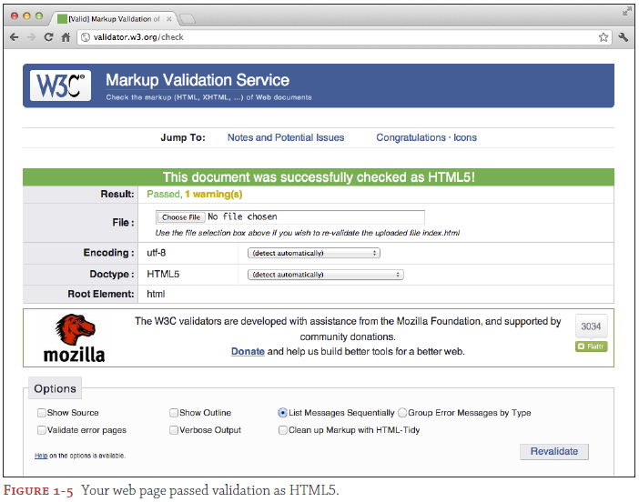
Validador W3C.org
Ahora debería ver que su código pasó la validación como HTML5 (vea la Figura 1-5).
¡Felicidades!

Slide 54
¿Su código siempre tiene que validar? …
La validación es una gran herramienta para los desarrolladores web, pero es solo eso, una herramienta.
Habrá ocasiones en las que no sea realista producir páginas que pasen la validación.
A veces hay pequeños trucos que tendrás que escribir para obtener algunos navegadores (leer: IE) para jugar a la pelota, y estos aparecerán como errores cuando llegues a validar tus páginas.

Slide 55
¿Su código siempre tiene que validar?
Lo ideal es que sus páginas tengan la menor cantidad de errores posibles, pero incluso algunos de los sitios web más conocidos no pasan la validación. (Intente ejecutar http://google.com o http://yahoo.com a través del validador W3C).
Solo recuerda: los estándares web no son reglas estrictas.
Son más como guías.
La validación es una herramienta para ayudarlo a producir mejores sitios web; nunca debería limitarte.

Slide 56

Todos los navegadores no son creados iguales …

Slide 57
Todos los navegadores no son creados iguales …
En un mundo ideal, podría codificar un sitio web y hacer que se comporte de la misma manera en todos los navegadores web.
Lamentablemente, este no es el caso.

Slide 58
Todos los navegadores no son creados iguales …
La compatibilidad entre navegadores es un problema que todos los desarrolladores web deben abordar regularmente, y con frecuencia puede ser un verdadero problema y llevarlo a pasar horas tratando de solucionar un error que está presente en un navegador.
Para demostrar esto, eche un vistazo a las Figuras 1-6 y 1-7.

Slide 59
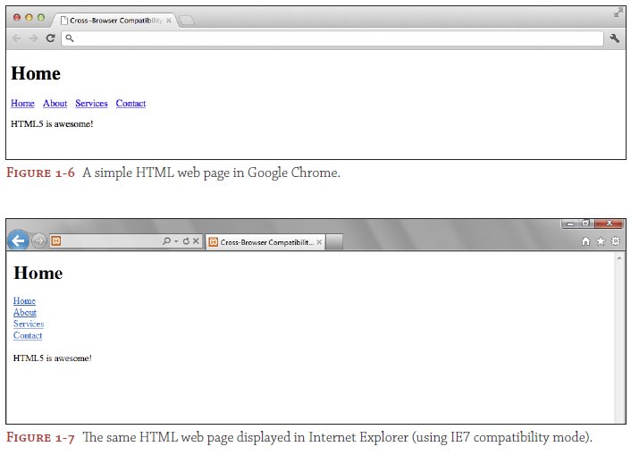

Slide 60
Todos los navegadores no son creados iguales …
Estas imágenes muestran la misma página web HTML que se muestra en Google Chrome e Internet Explorer (utilizando el modo de compatibilidad con IE7).
Observe cómo los enlaces de navegación están en línea en Google Chrome pero aparecen en una lista en Internet Explorer.

Slide 61
Palabras finales …
Es importante recordar que HTML5 todavía es muy nuevo y, por lo tanto, no todos los navegadores admitirán las tecnologías que aprenderá a usar en este libro.
Además, sus usuarios no siempre estarán ejecutando las últimas versiones de sus navegadores web.
Se sorprendería de cuántas personas siguen utilizando IE6 (¡que se lanzó en 2001!).

Slide 62
Palabras finales
Los usuarios de negocios son especialmente conocidos por usar navegadores obsoletos, a menudo debido a las restricciones establecidas por los departamentos de TI.
Creo que en los próximos años, el problema de los usuarios que ejecutan navegadores desactualizados se resolverá en gran medida mediante la introducción de las características de actualización automática presentes en muchos navegadores web modernos.

Slide 63


